Slide 1
ПРИМЕНЕНИЕ ИГРОВЫХ ПЕДАГОГИЧЕСКИХ ТЕХНОЛОГИЙ В ОБУЧЕНИИ ПОЛЬЗОВАТЕЛЕЙ НАУЧНОЙ БИБЛИОТЕКИ СФУ
Шевченко Надежда Геннадьевна,
главный библиограф Научной библиотеки СФУ
Казанцева Вера Павловна,
главный библиотекарь Научной библиотеки СФУ

Slide 2
Преподаватель должен уметь оценить на собственном опыте процесс трансформации полученных знаний и умений в готовности применить их студентами в процессе обучения в вузе, а как преподаватель – оценить педагогические приемы и эффективность примененных на занятиях педагогических технологий.
Занятия по формированию информационной компетентности

Slide 3
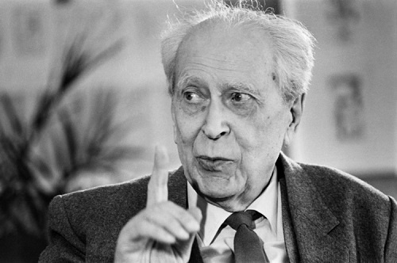
«Педагогические технологии – совокупность психолого-педагогических установок, определяющих специальный набор и компоновку форм, методов, способов, приемов обучения, воспитательных средств: она есть организационно-методический инструментарий педагогического процесса». (Б. Т. Лихачев)

Slide 4
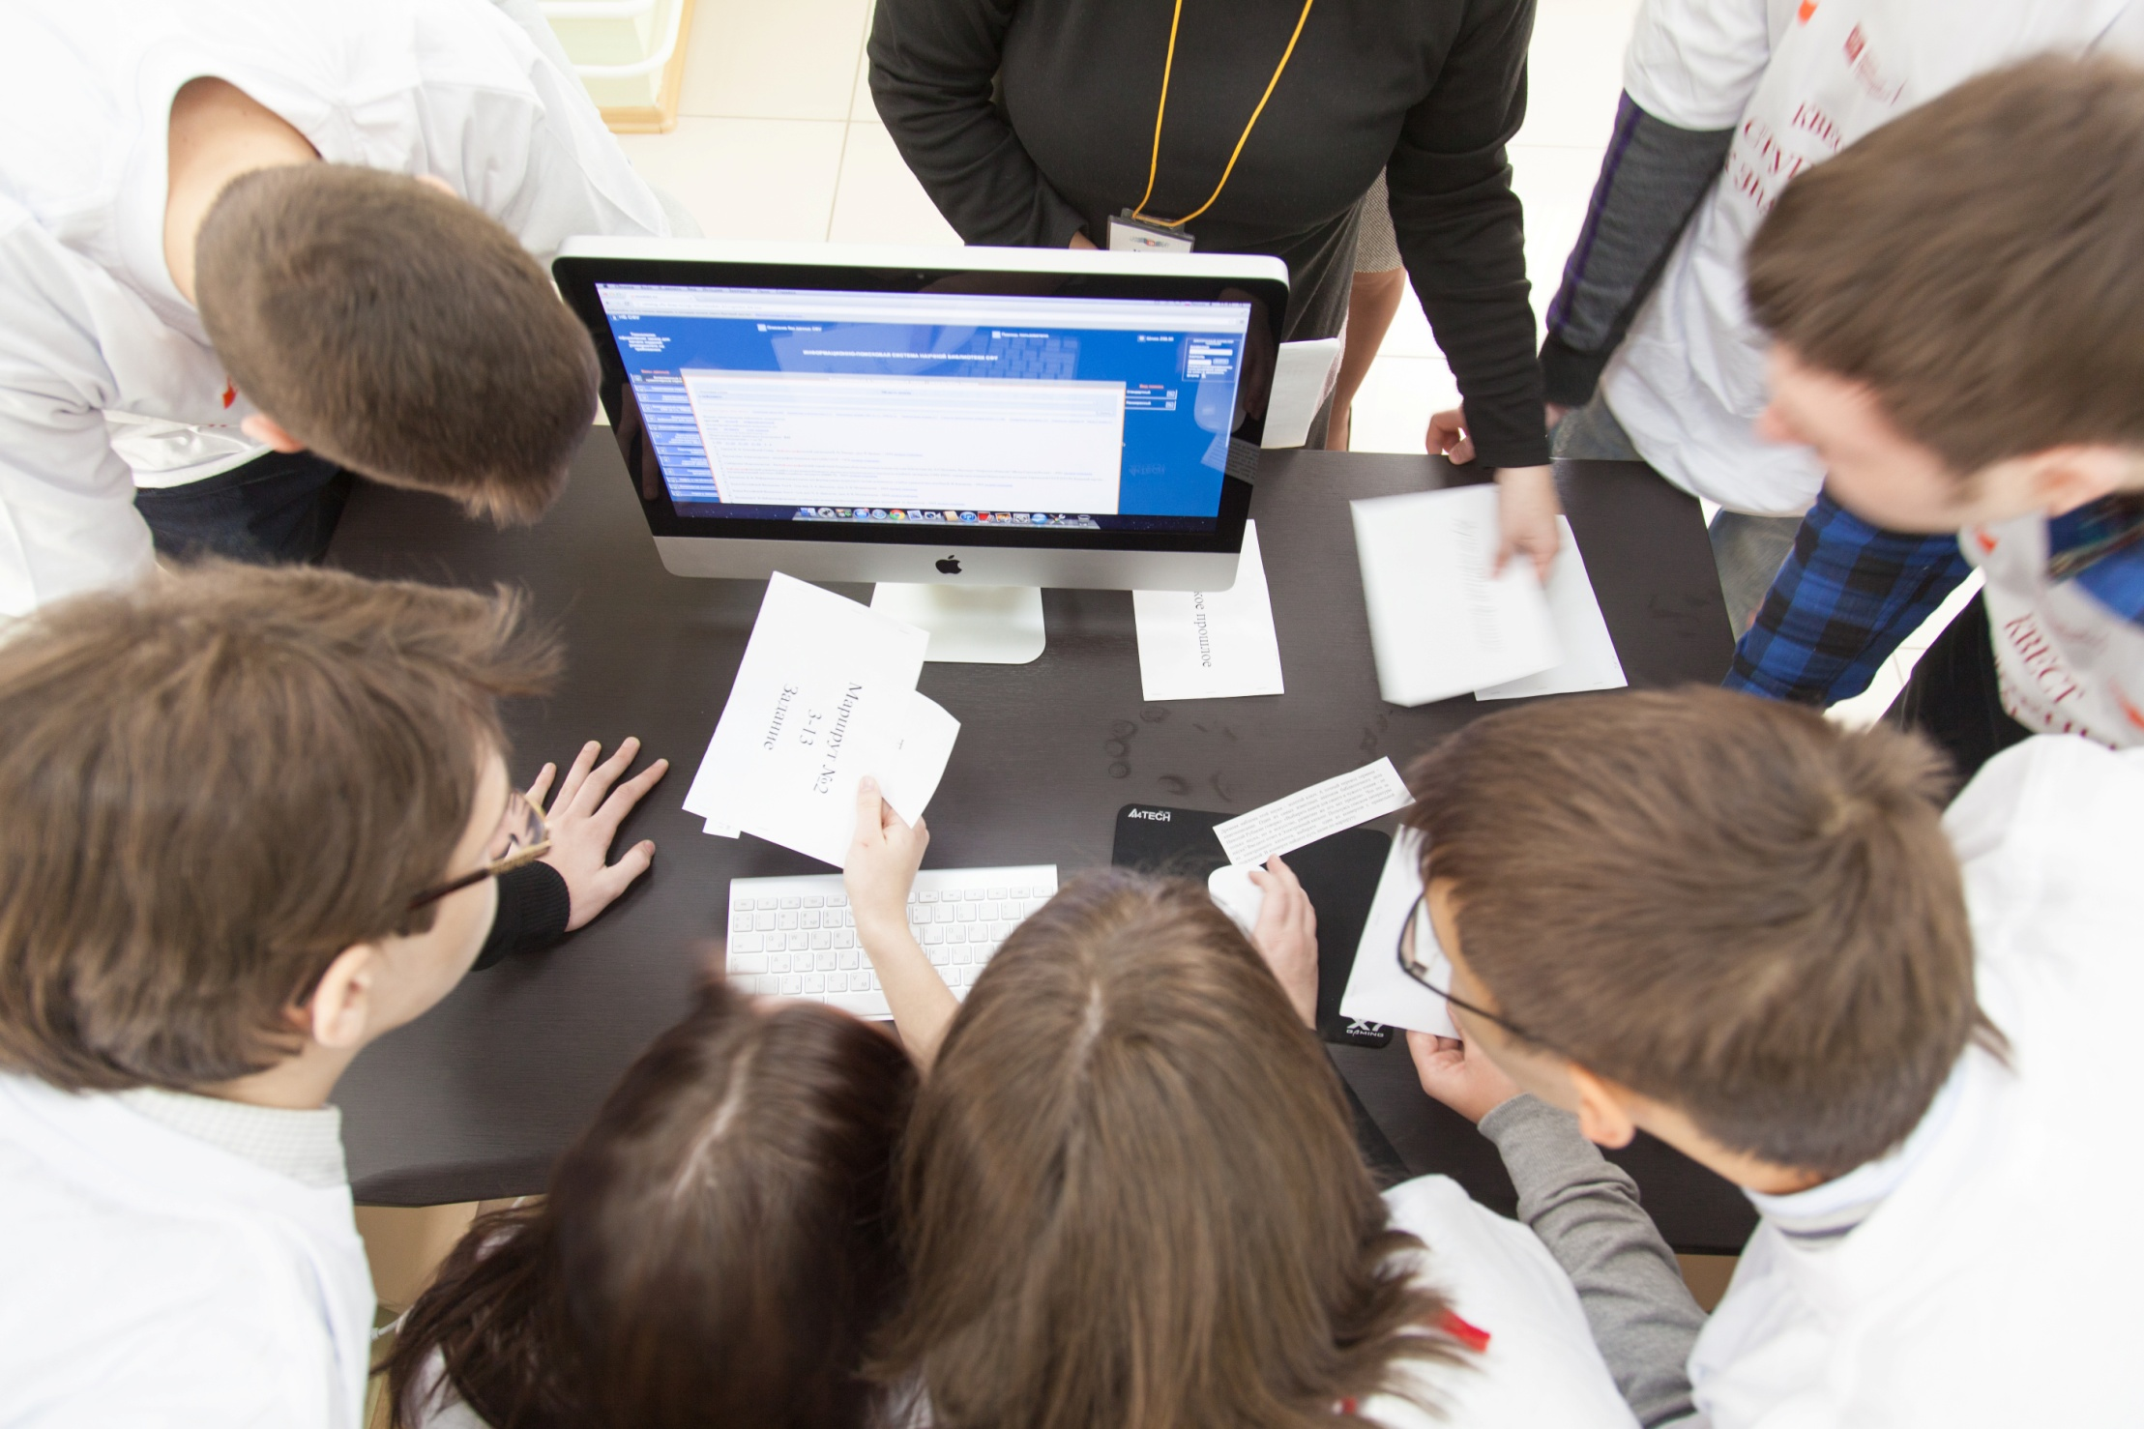
ТВОРЧЕСКИЙ ПОДХОД К ПРОВЕДЕНИЮ ЗАНЯТИЙ
Каждый педагог – творец своей системы преподавания. Открыть для себя новые и увлекательные формы распространения информационно-библиографических знаний – вот задача творческих личностей.

Slide 5
ДЕЛОВЫЕ ИГРЫ
1. Подготовка к игре. Включает разработку сценария, в котором определяются: цель занятия, характеристика проблемы, обоснование поставленной задачи, план деловой игры, описание ситуаций, характеристики действующих лиц.
2. Условия игры и цель. Объявляются участники, условия игры, эксперты, главная цель, обосновываются постановка проблемы и выбор ситуации. Выдаются пакеты материалов, инструкций и установок.
3. Ход игры. Участники выполняют условия игры. Ведущий может корректировать действия участников, если они уходят от главной цели игры.
4. Анализ и оценка результатов игры. Выступления экспертов, обмен мнениями, защита студентами своих решений и выводов. В заключение библиограф-педагог констатирует достигнутые результаты, отмечает допущенные ошибки, формулирует окончательный итог занятия.

Slide 6
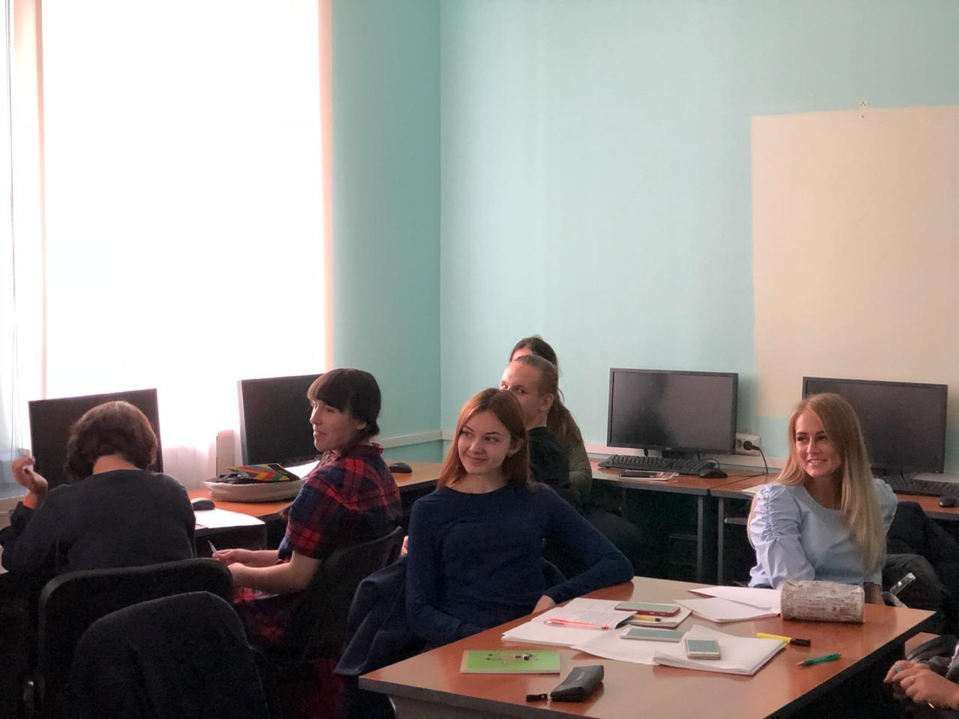
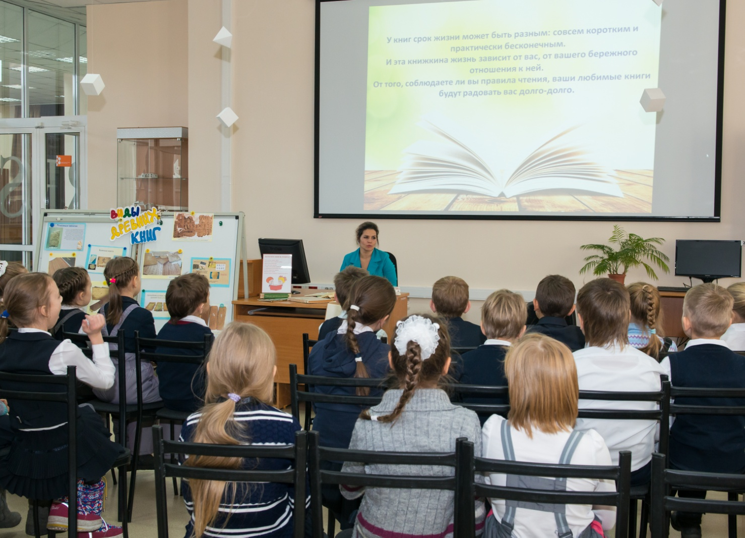
УЧИТЬСЯ, ИГРАЯ
Известный библиотековед и педагог
Г.С. Ганзикова отмечает, что учиться, веселясь и играя, намного интереснее, чем выслушивать монолог библиотекаря

Slide 7
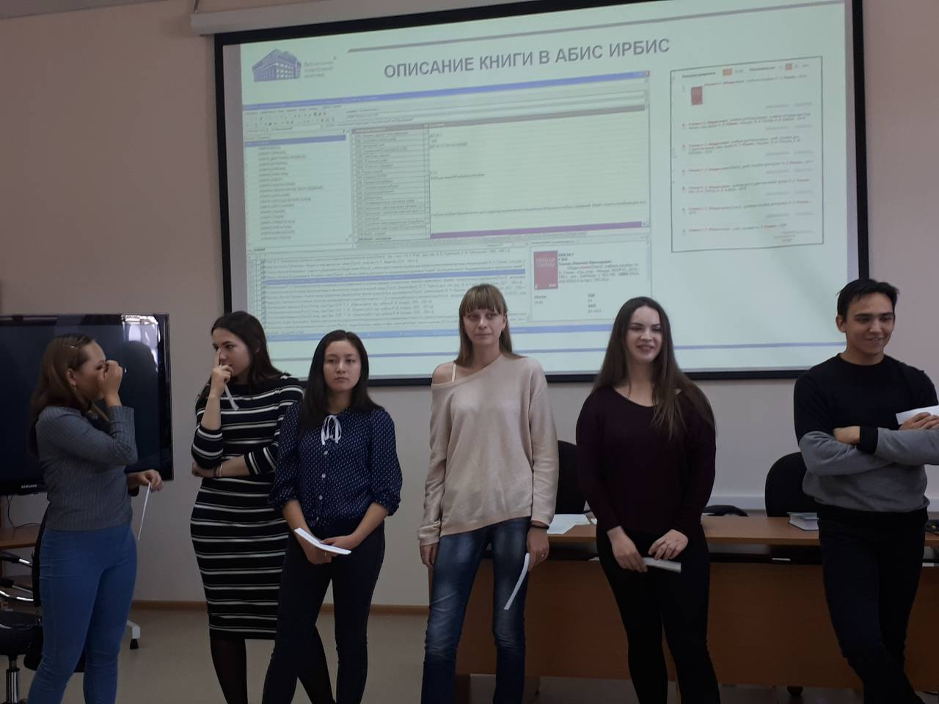
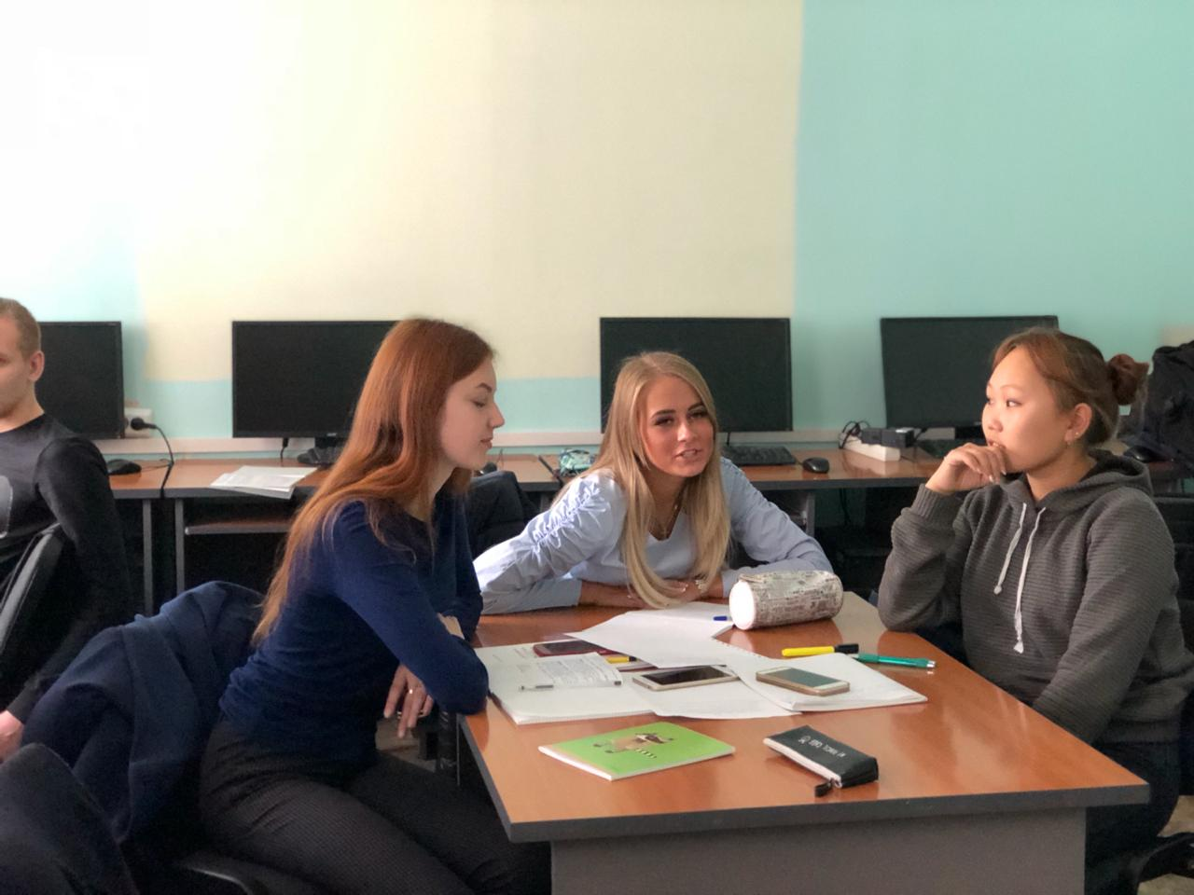
ИСПОЛЬЗОВАНИЕ РАЗЛИЧНЫХ ТЕХНОЛОГИЙ В ПРЕПОДАВАНИИ
На занятиях можно применить соревновательные элементы (деление группы на две подгруппы), организовать деловую игру (группы по 3-5 человек, создать экспертный совет, устроить взаимопроверку знаний), провести аналитическую работу (поиск выписанных ЭБС федеральными университетами и проведение анализа полученных данных, сравнение данных и вывод, какая из подгрупп студентов точнее провела поиск). Применить проектные технологии по теме «Библиотека будущего. Какой вы себе ее представляете?».

Slide 8
АНКЕТИРОВАНИЕ
Можно использовать анкетирование в начале курса по теме «Информация. Распространению информации».

Slide 9
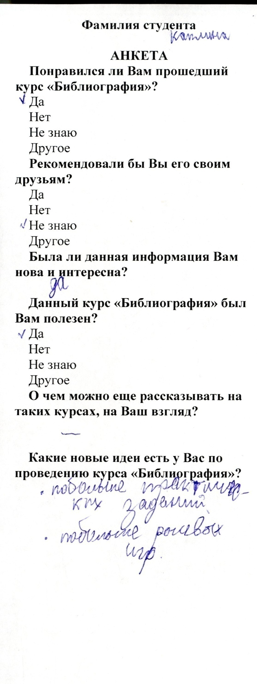
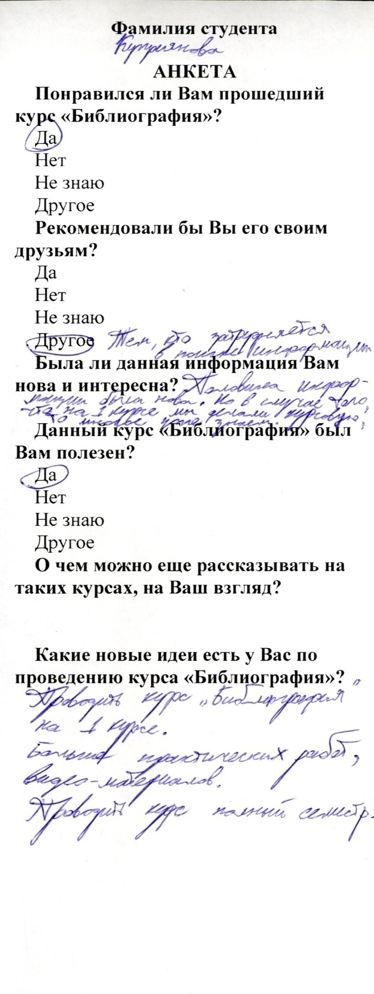
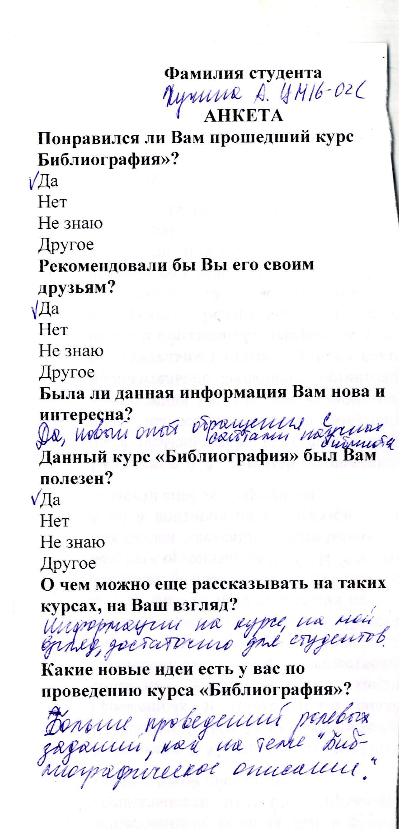
АНКЕТИРОВАНИЕ
И в конце курса провести анкету по результативности изучения дисциплины «Понравился ли Вам курс?»

Slide 10
АНАЛИЗ ПРАКТИЧЕСКИХ РАБОТ В ВИДЕ СЛАЙДОВ

Slide 11
ТЕСТИРОВАНИЕ
Тестирование – незаменимая вещь, можно применять в практических работах и при проведении экзамена.

Slide 12
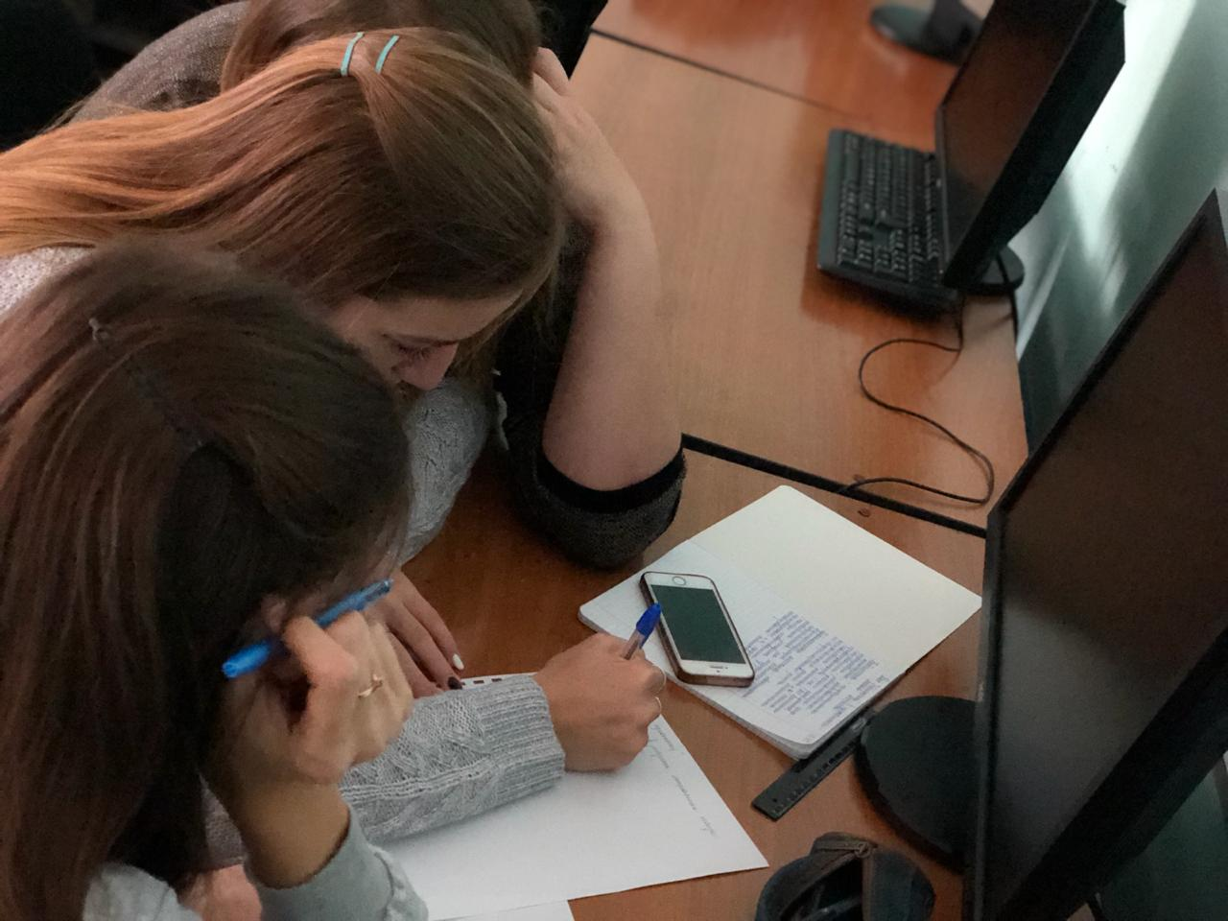
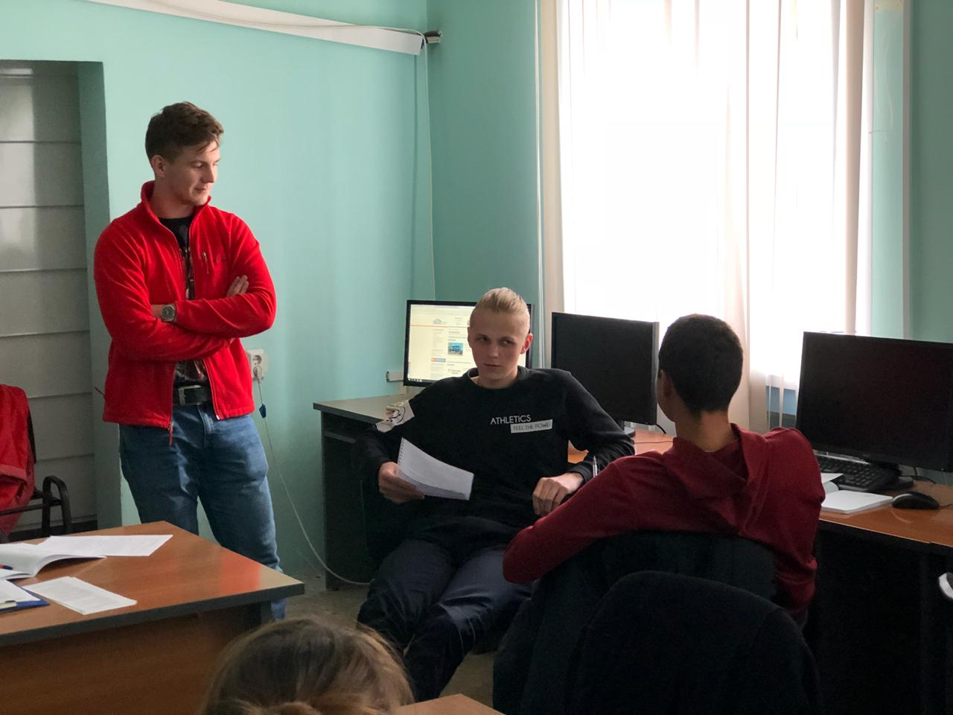
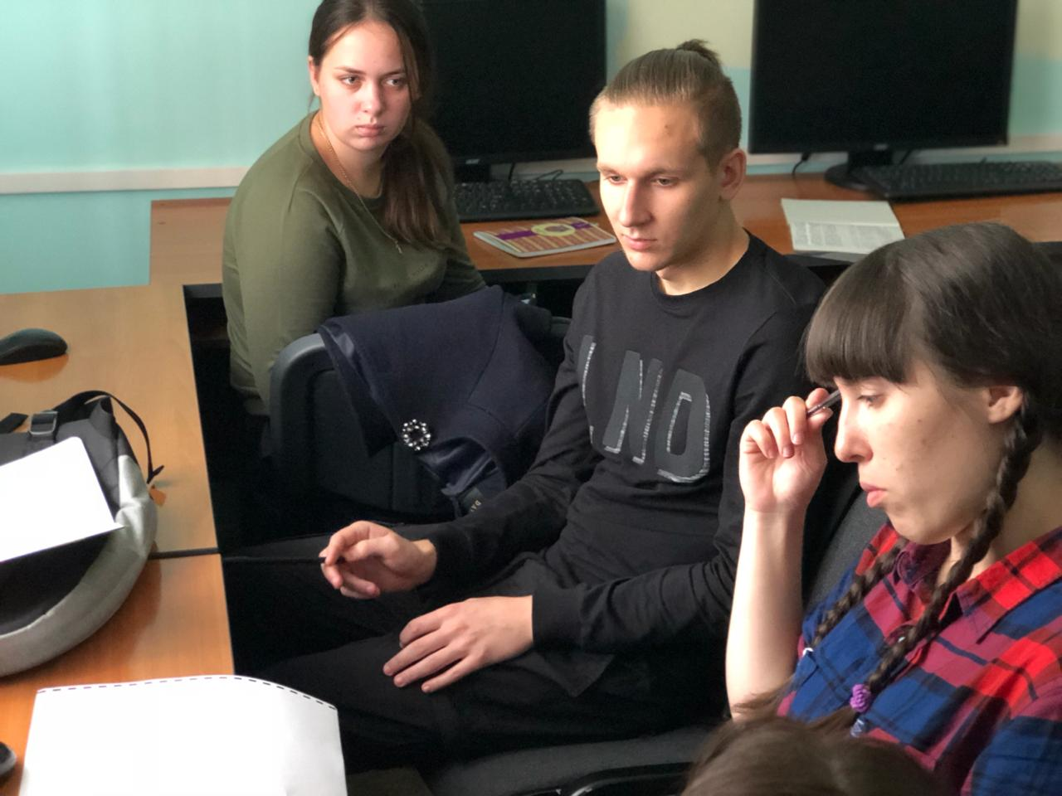
ДЕЛОВЫЕ ИГРЫ
Одна из деловых библиографических игра была организована для студентов 1 курса кафедры «Стандартизация, метрология и управление качеством» при изучении темы «Роль библиотеки в информационном обществе».

Slide 13
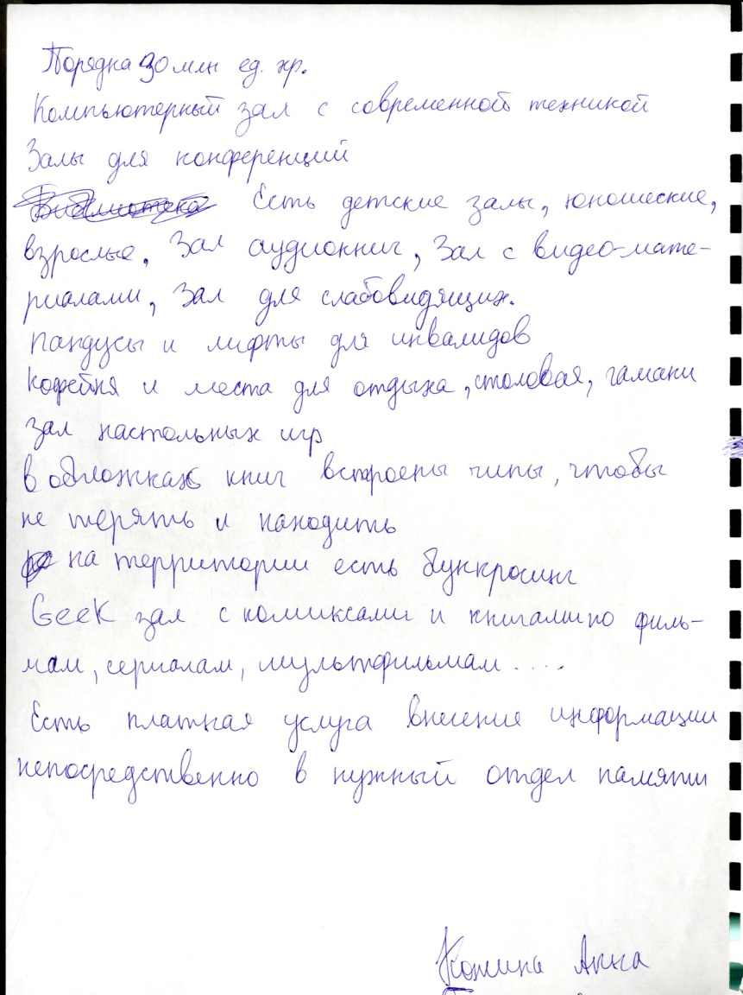
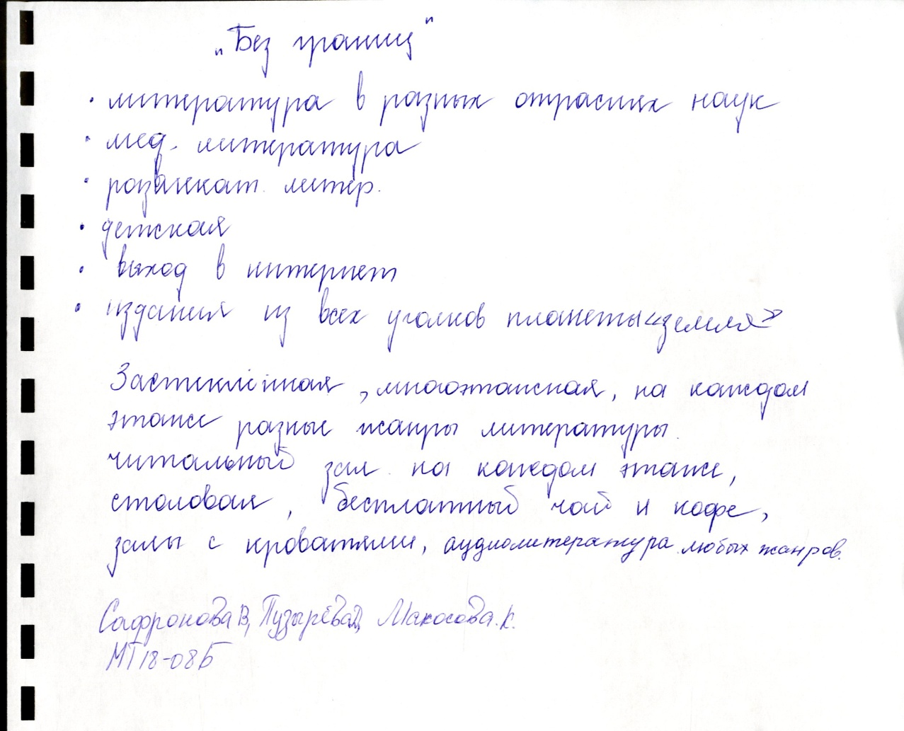
ДЕЛОВЫЕ ИГРЫ
Идеи студентов о развитии библиотеки в будущем: бесплатные чай и кофе, поступление информации в ячейки памяти человека. Появление в библиотеках фудкортов, залов для релаксации.

Slide 14
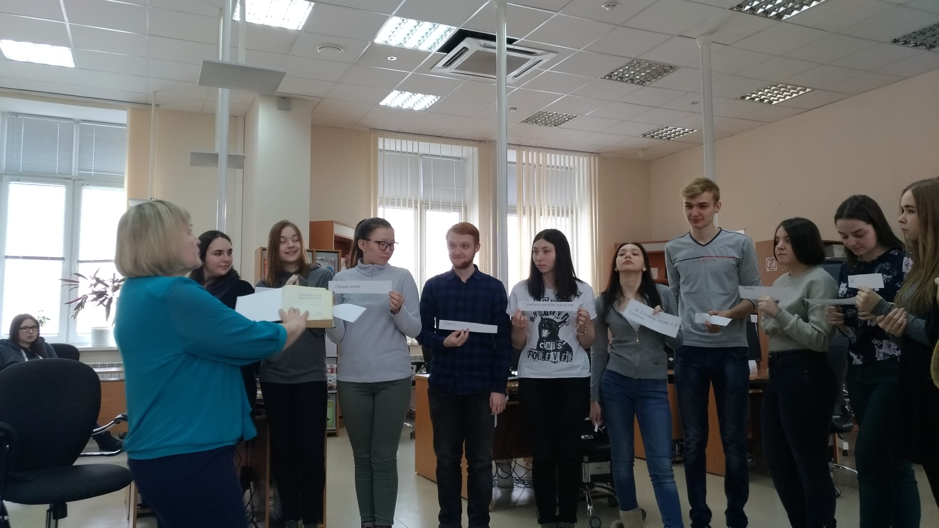
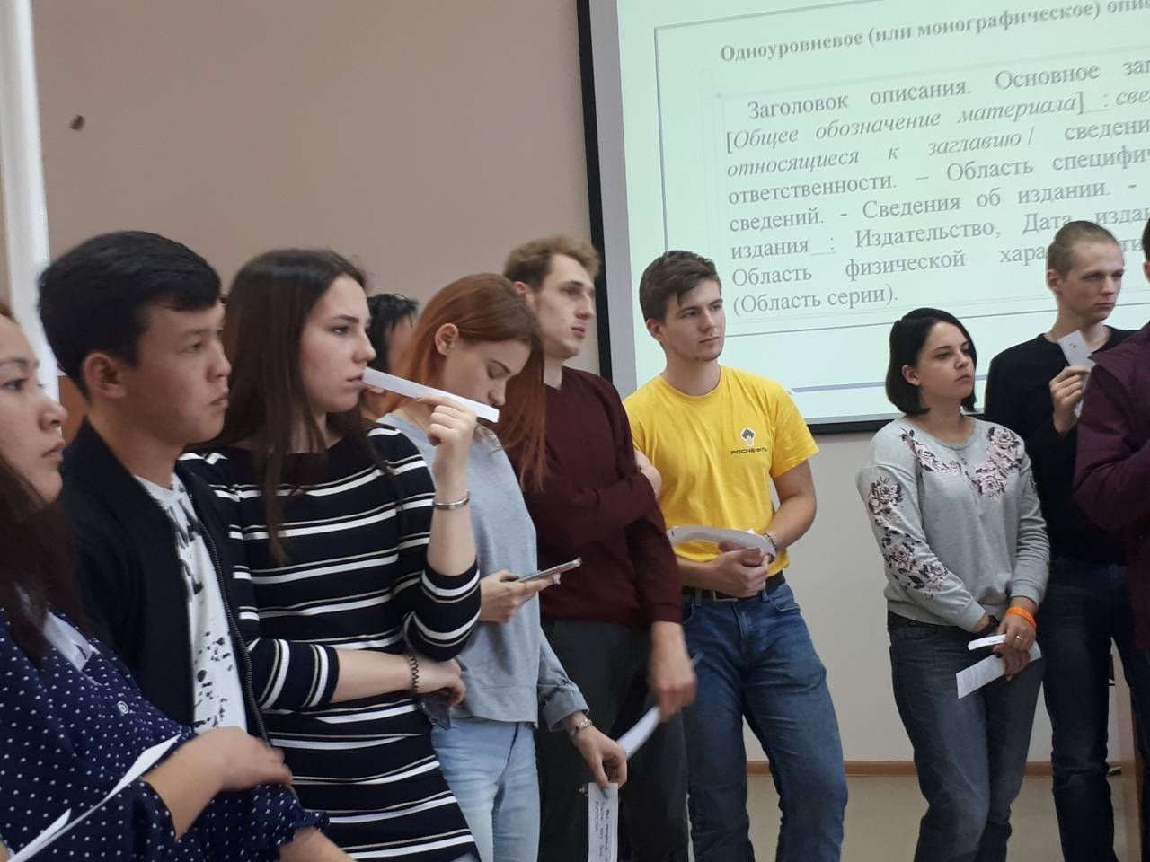
СЮЖЕТНО-РОЛЕВЫЕ ИГРЫ
Составляется сценарий, распределяются роли. Ведущий ведет повествование, выходят студенты при упоминании своего библиографического элемента в описании и говорят соответствующие фразы.
В конце игры все выстраиваются по схеме библиографического описания книги.
После ролевой игры была проведена практическая работа по описанию книг, которая дала положительный эффект.

Slide 15
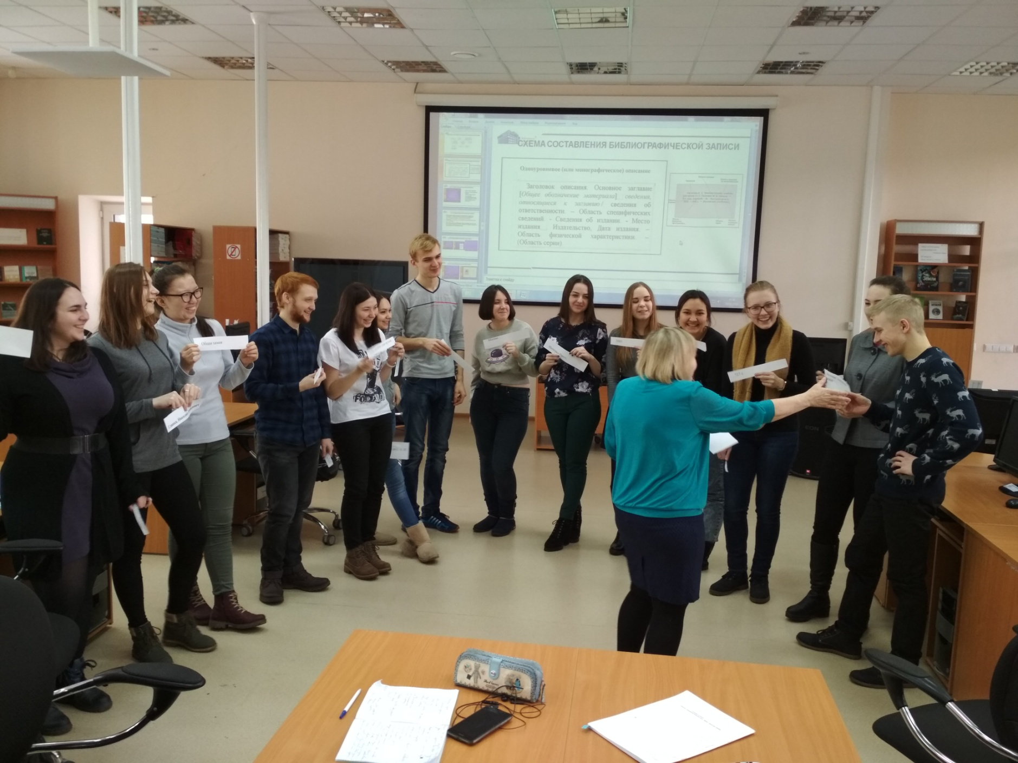
ПЛЮСЫ ИГРОВЫХ ФОРМ
Творческий подход,
деление на команды,
сплочение коллектива,
лучшее изучение и понимание материала,
оживление аудитории.

Slide 16
СПАСИБО ЗА ВНИМАНИЕ
Шевченко Надежда Геннадьевна,
nshevchenko@sfu-kras.ru
Казанцева Вера Павловна,
verakazanceva@yandex.ru

